Slide 1
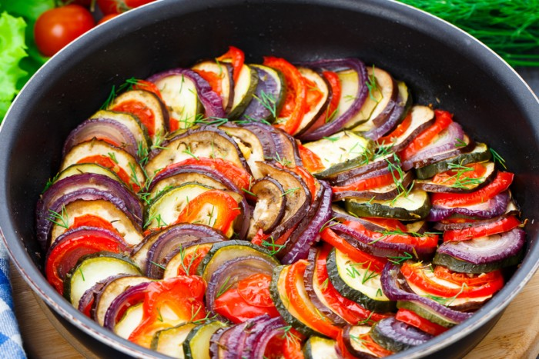
РАТАТУЙ
Літнє овочеве блюдо французької кухні, яке готується з баклажанів, кабачків (цукіні) і помідорів.
Перший рецепт рататуя зустрічається в кулінарній книзі 1778 года. Що почався спочатку в районі сучасної Ніцци рататуй був стравою небагатих селян, які готували його влітку зі свіжих овочів. В оригінальний рецепт входили кабачки, помідори, перець, цибулю і часник. У сучасний варіант страви також додають баклажан.

Slide 2
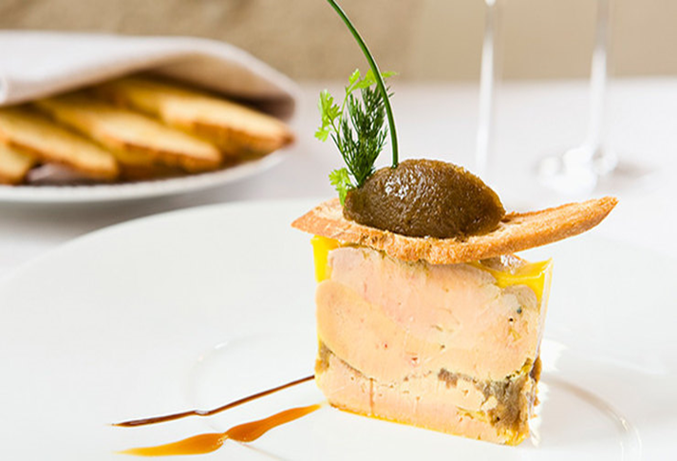
ФУА́-ГРА
Фуа́-гра́ — гусяча або качина печінка, яку штучно збільшують шляхом відгодівлі. Також паштет з гусячої печінки і символ гастрономічного шику — вважається винаходом французьких кулінарів, традиційна різдвяна страва у Франції.

Slide 3
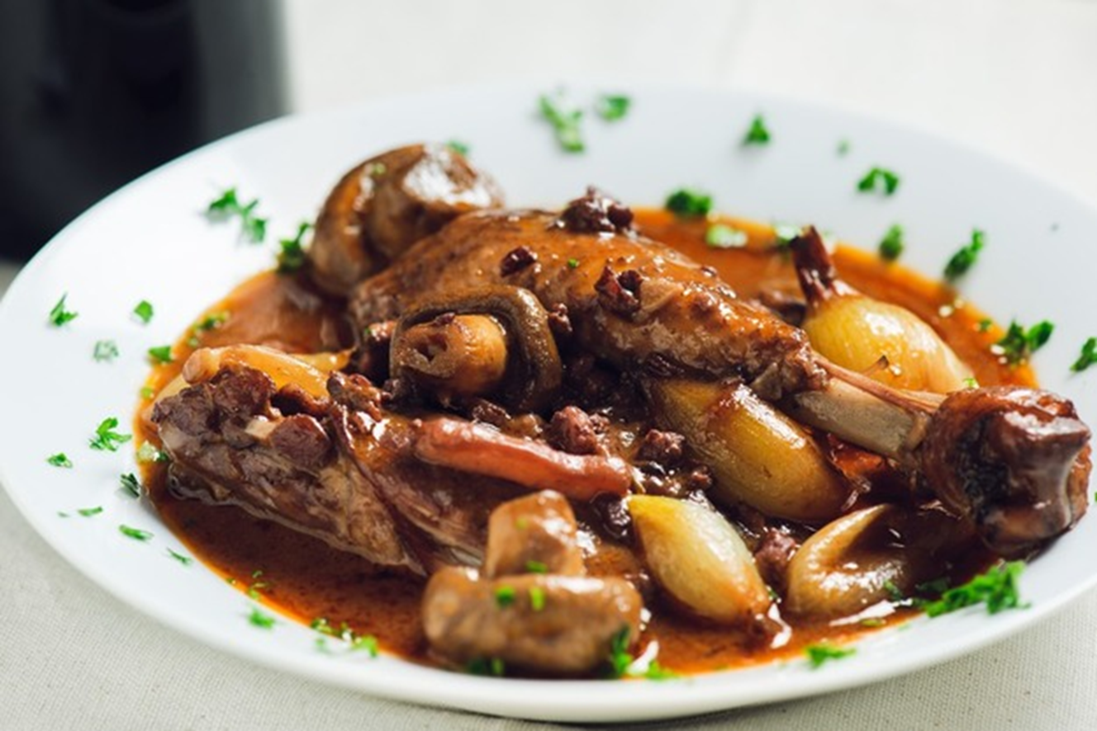
ПІВЕНЬ У ВИНІ
Coq au vin — типова французька селянська страва, яка в наші часи набула статусу культової. Водночас з тим, коли «півень у вині» перекочував з сільської хатини в дорогі паризькі ресторани, з'явилася легенда про найдавніше походження цієї страви. Оскільки у Франції є головна точка відліку — нашестя римлян, то і славетний півень, виявляється, міг прикрашати стіл Юлія Цезаря.

Slide 4
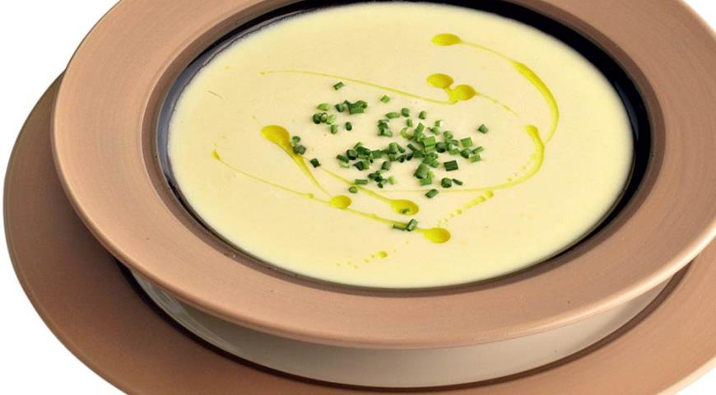
вишисуаз
цибульний суп-пюре. Суп готується з різних сортів цибулі, перш за все цибулі-порею, який злегка присмажується разом з картоплею у вершковому маслі, потім овочі гасяться в курячому бульйоні. Нарешті суп збивається разом з вершками до стану пюре. Як правило, блюдо подається холодним, оскільки вважається, що його особливо вигідно є влітку в палючим спеку. За французькою традицією суп подається з салатом з злегка обсмажених з часником креветок і дрібно нарубаного фенхеля. Як і в інші супи-пюре, в вішісуаз іноді додають сухарі

Slide 5
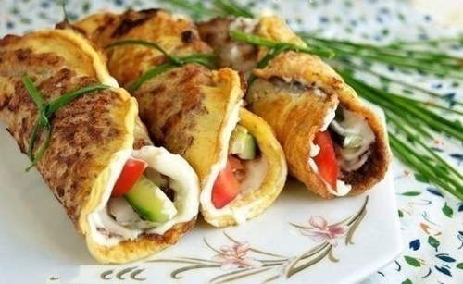
Бризоль
Бризоль - це не конкретна страва , а спосіб приготування. Що означає "смажений в яйці", або як пишуть в меню "в омлеті"

Slide 6
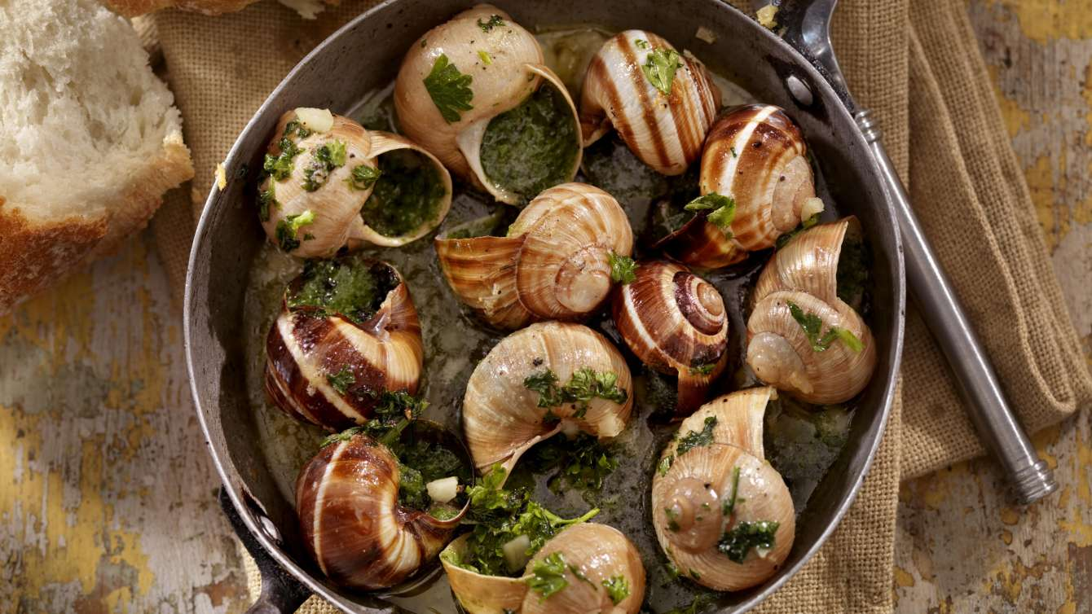
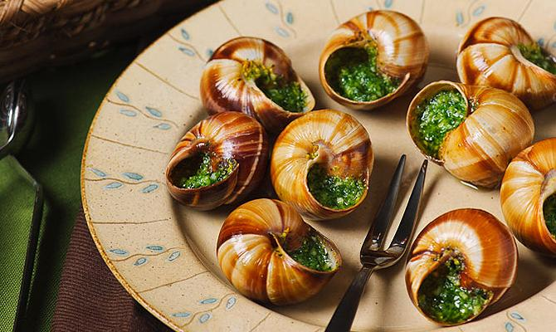
ЕСКАРГО
Вишукана, делікатесна закуска переважної більшості кухонь Середземномор'я. Назва походить від французького слова «escargot», що значить «їстівний равлик».

Slide 7
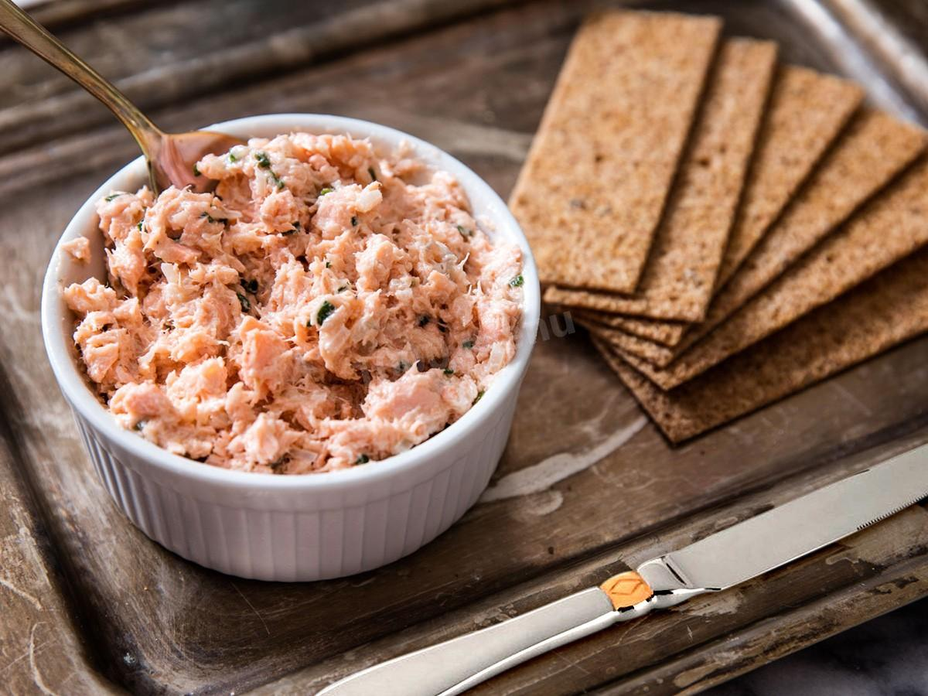
Рійет
Метод приготування м'яса, схожий на паштет. Готують переважно зі свинини, яку січуть, або ріжуть на кубики, рясно солять і повільно готують в жирі до стану м'якості, достатньої для легкого поділу на шматочки. Далі страви дають охолонути до кількості жиру, достатнім для формування пасти. Рійет зазвичай використовують як намазки до звичайного або Тостовий хліб і подають при кімнатній температурі.

Slide 8
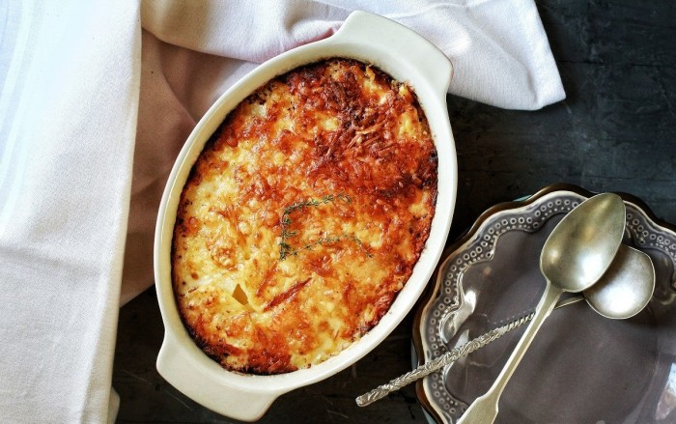
Гратен
Гратен виник у французькій кухні і зазвичай готується в якомусь неглибокому блюді. Гратен запікається або готується на верхньому грилі або на грилі, щоб зверху утворилася золотава скоринка, і часто його подають у формі для запікання. Запіканка страва являє собою неглибоку піч-доказ контейнер, який використовується для приготування запіканок та подібні страви.

Slide 9
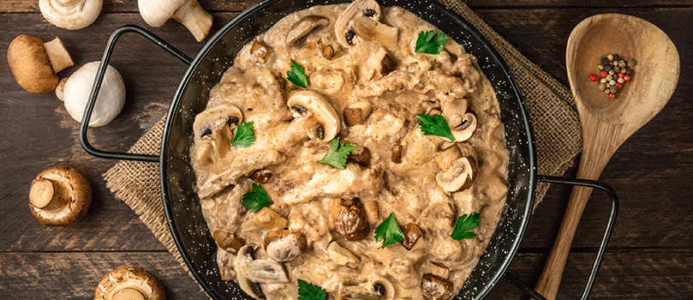
Фрикасе
Страва з молодого ніжного м'яса на кістці. Зазвичай готується з телятини, курятини або кролятини. Має досить складну технологію приготування — спершу м'ясо обсмажується, потім доготовлюється в густому соусі з яйцями, тому страва виходить не смаженою, вареною чи тушеною, а чимось середнім.
Як гарнір до фрикасе часто подають відварений рис. У фрикасе також додаються печериці, зелений горошок, спаржа і каперси.

Slide 10
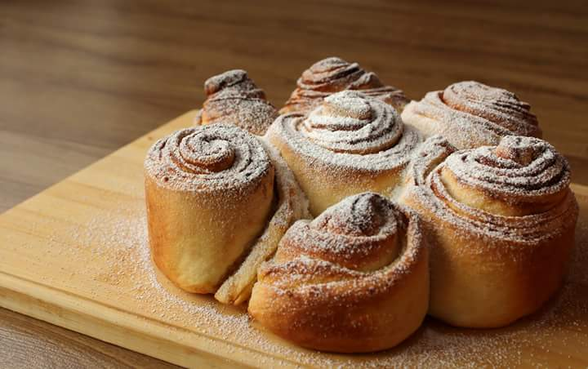
Бріош
Бріо́ш — традиційна французька здоба.
Бріош — це солодка булка з тіста, до складу якого, зазвичай, входять:
борошно;
яйця;
масло;
цукор;
молоко;
дріжджі (пивні);
сіль.

Slide 11
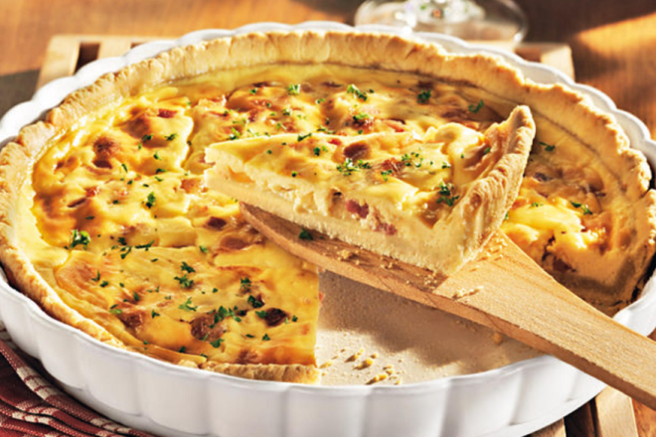
Кіш Лорен
Відкритий французький пиріг з основою з пісочного (іноді листкового) тіста і начинкою з яєць, вершків та сиру. Варіанти начинок можуть бути різними: від легких овочевих, фруктових, рибних або із суміші зелені до ситних м'ясних або грибних. У свідомості багатьох пиріг асоціюється із французькою кухнею, проте коріння походження рецепту тягнуться до німців Лотарингії. Там пиріг готували із залишків продуктів (шматочків м'яса, овочів) і тіста, яке залишалося при замісі хліба. З хлібного тіста ліпили основу, яку заповнювали начинкою і заливкою з яєць і молока. Французи додали в заливку сир (спочатку це були сорти Комте або Грюєр). А основу пирога з часом стали готувати з пісочного або листкового тіста, від чого пиріг став тільки кращим. Зазвичай кіш подають на стіл гарячим або холодним, із зеленим салатом і вином

Slide 12
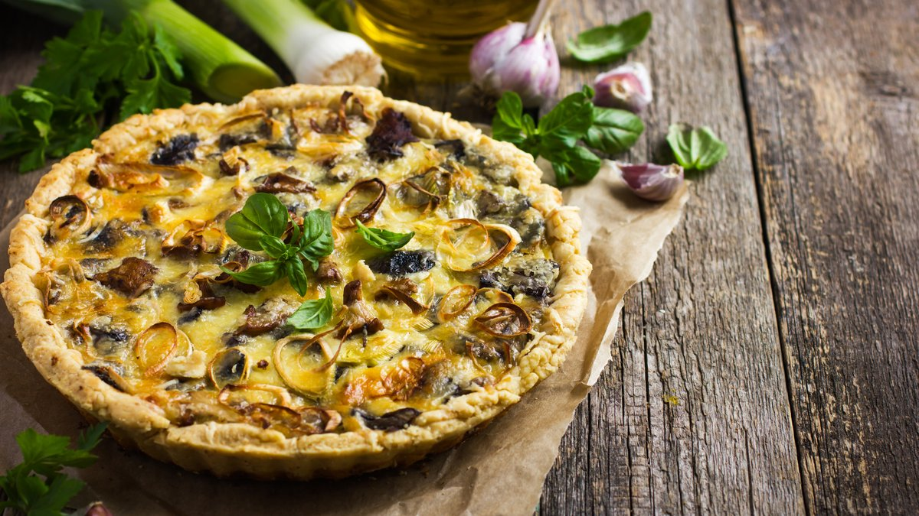
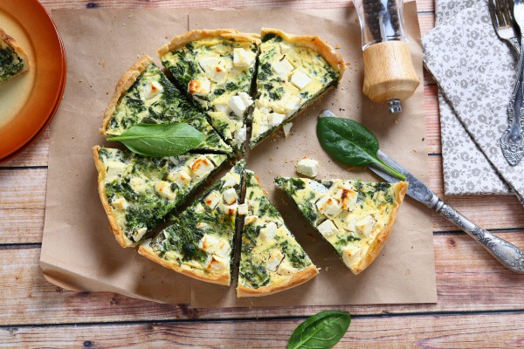
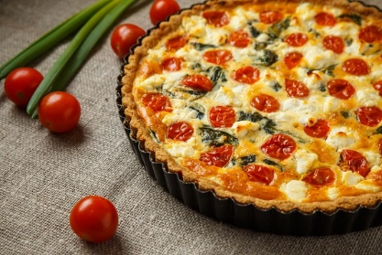
Кіш з фетой та брокколі
Кіш з грибами
Кіш з томатами черри та цукіні

Slide 13
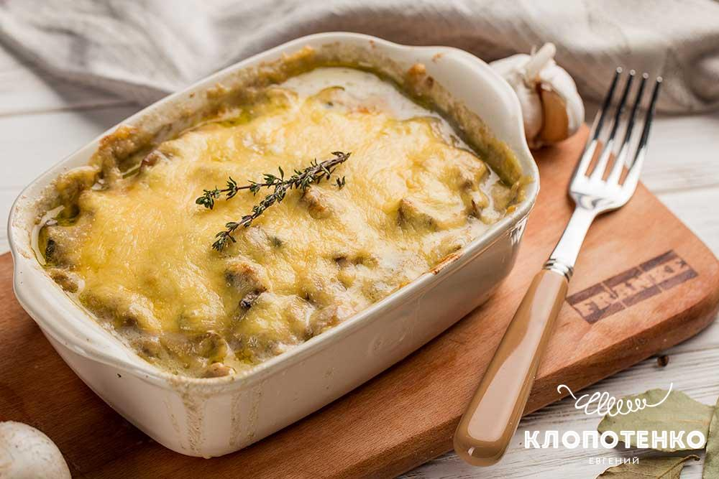
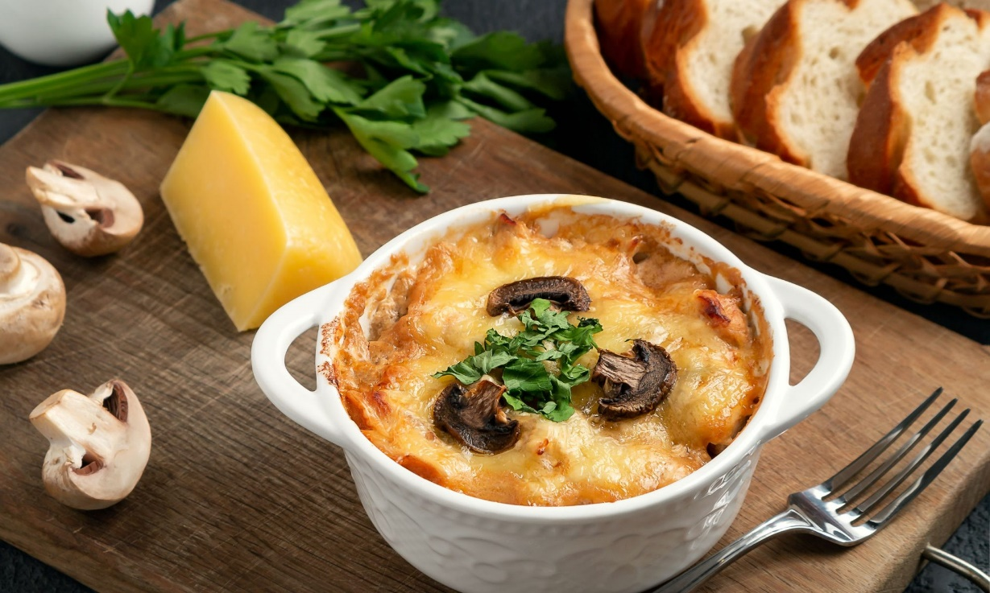
Жульєн
Жульєн — теплі закуски, приготовані на основі ніжного вершкового соусу (соусу бешамель). Їх готують і подають порційно, у спеціальних невеликих формочках — кокотницях.

Slide 14
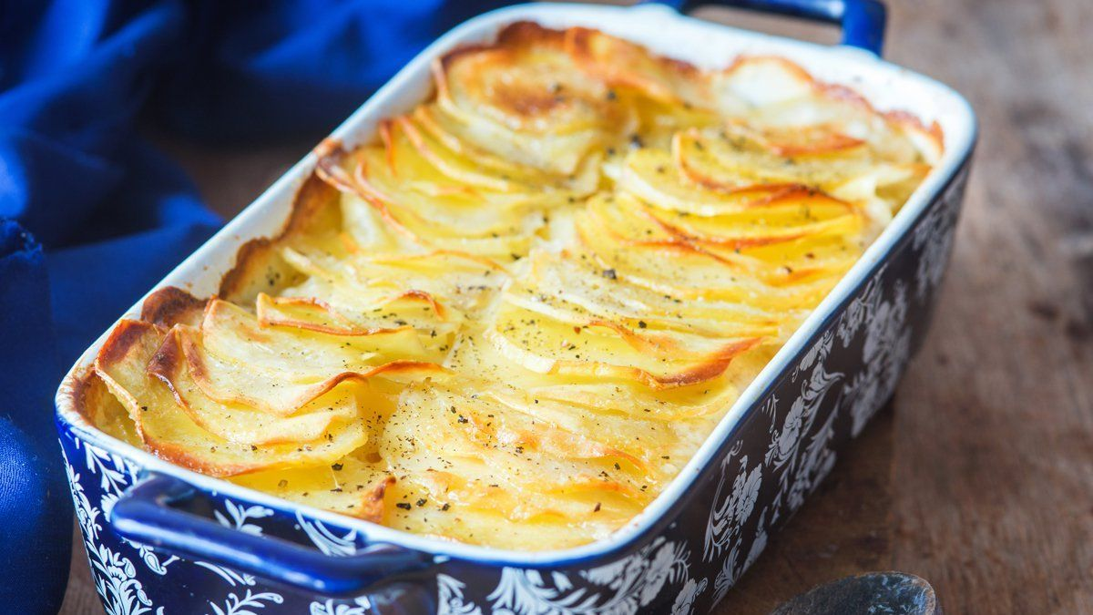
Гратен Дефінуа
Це французька страва з нарізаної картоплі, запеченого в молоці або вершках в техніці запікання, з регіону Дофіне на південному сході Франції.

Slide 15
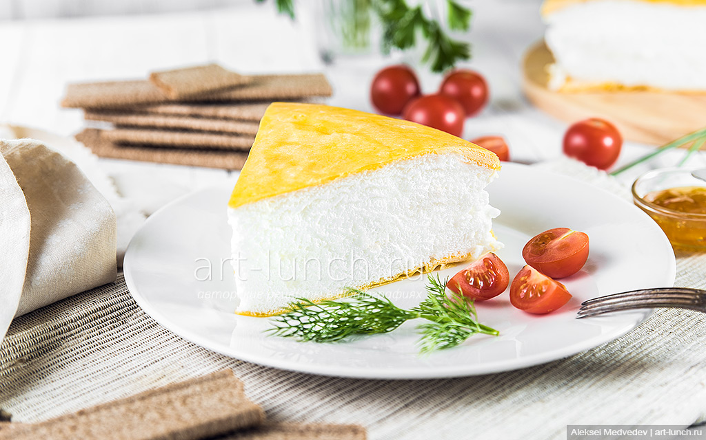
Омлет Пуляр

Slide 16
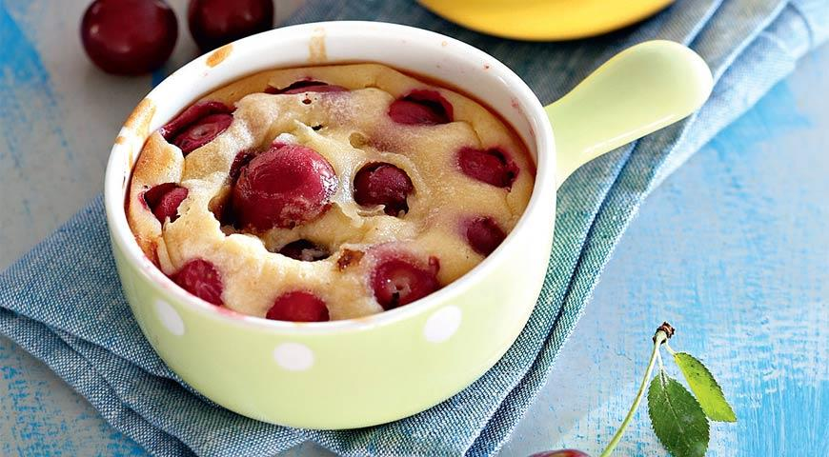
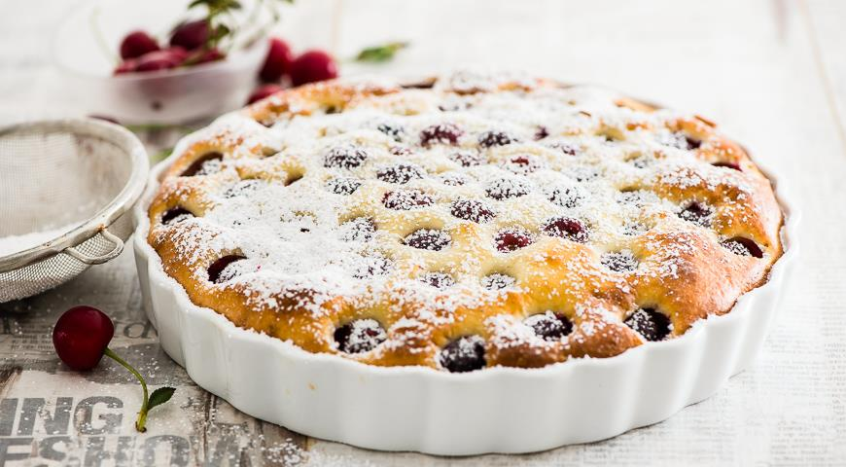
Клафуті
Клафуті - французький десерт, який поєднує в собі риси запіканки і пирога. Фрукти в солодкому рідкому яєчному тесті, схожому на млинцеве, випікаються в формах для запіканок або Кіша. У змащену жиром форму для випічки спочатку кладуть фрукти, а потім заливають їх тестом.

Slide 17
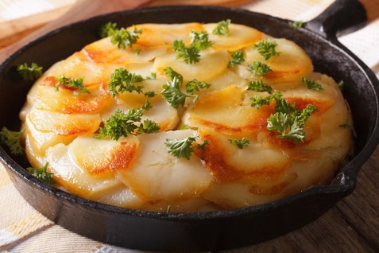
Картопля Анна
Класичне французьке блюдо. Cлоёний картопля, приготований в дуже великій кількості топленого вершкового масла.

Slide 18
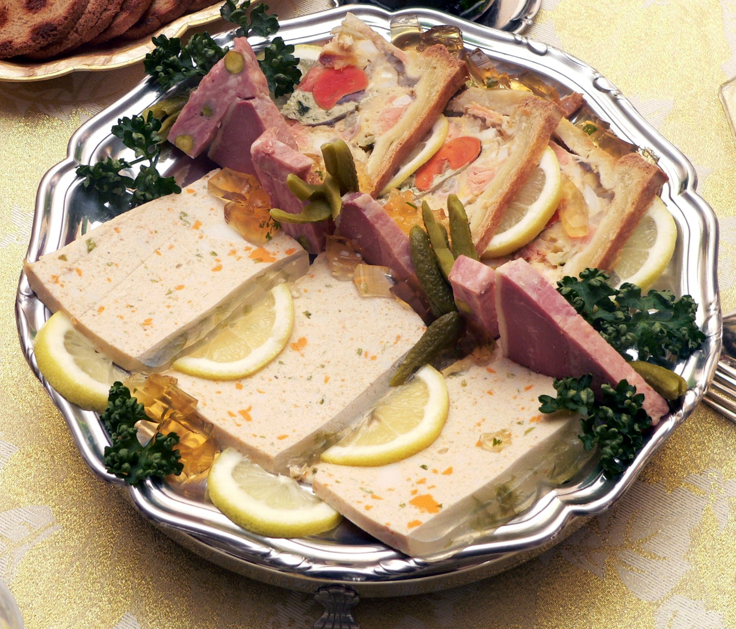
Пате (паштет)
Це фарш з дичини, м'яса, печінки, яєць, грибів, трюфелів та ін., приготований особливим чином.

Slide 19
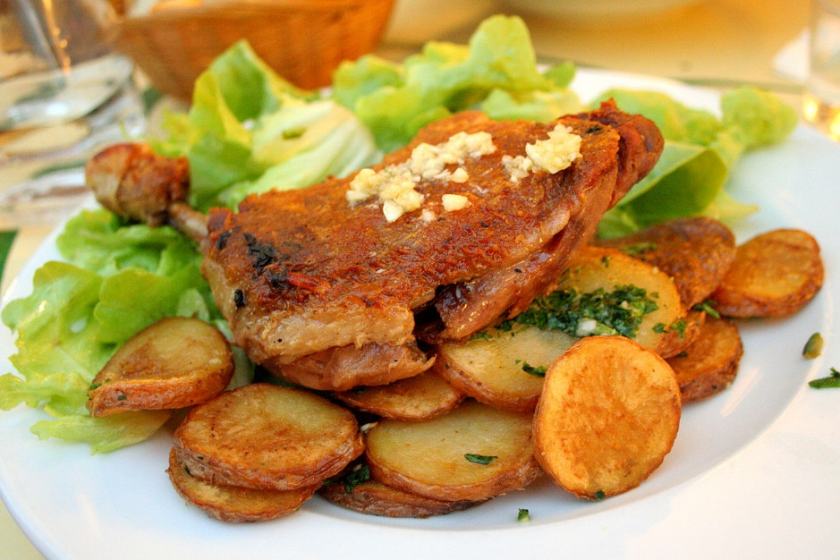
Конфі
Спосіб приготування страв у французькій кухні: повільне ловлення продуктів (найчастіше птиці або м'яса), повністю занурених у жир, при низькій температурі (менше 100 ° C).
Конфі є одним з найдавніших способів консервації м'яса, метод особливо популярний в кухні південно-західній Франції (зокрема, як елемент кассуле)

Slide 20
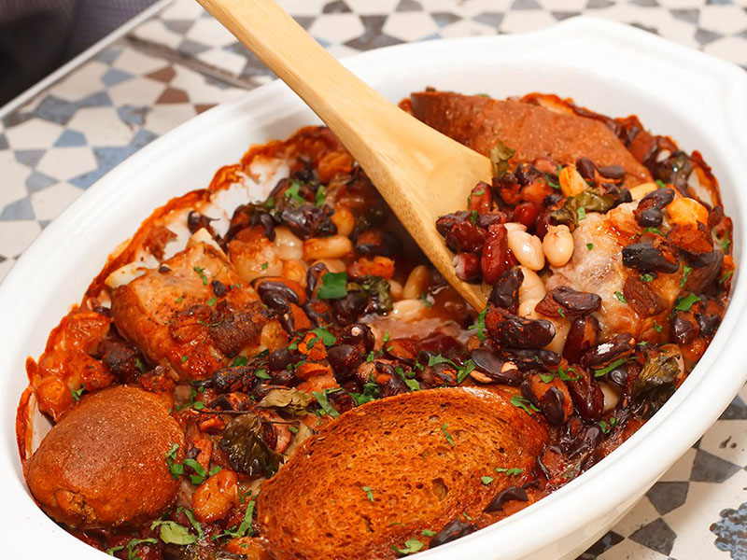
Кассуле
Кассуле - страва французької кухні, являє собою щось середнє між стю і запіканкою. Традиційно готується в спеціальному горщику - касалетке.

Slide 21
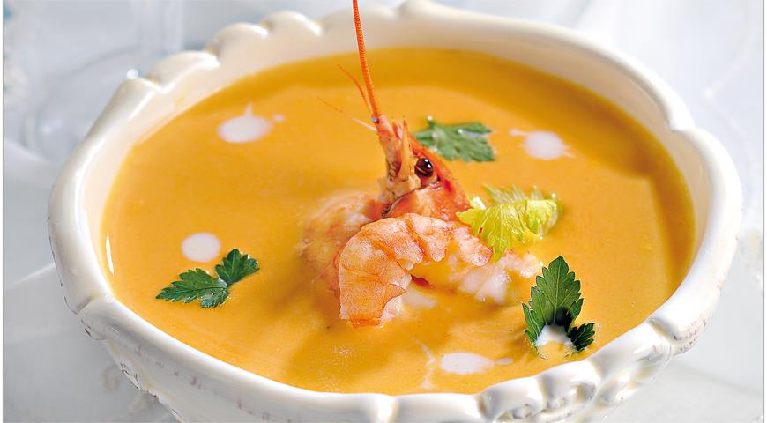
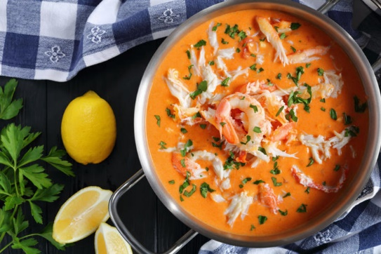
Біск
Біск- страва французької кухні, крем-суп, головний інгредієнт якого - панцири ракоподібних. Історія страви налічує кілька століть; кілька сотень років тому, до середини XVII століття воно готувалося на основі м'яса дикої птиці (приплив, рідше голубів) . З Франції біск поширився по всьому світу, зараз він особливо популярний в США

Slide 22
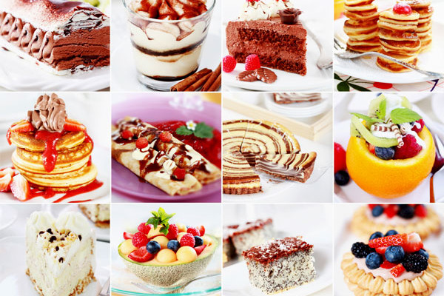
ФРАНЦУЗЬКІ ДЕСЕРТИ
У французькій кухні почесне місце займають всілякі десерти. Ці ласощі просто тануть у роті, і без них не обійдеться жодне торжество.

Slide 23
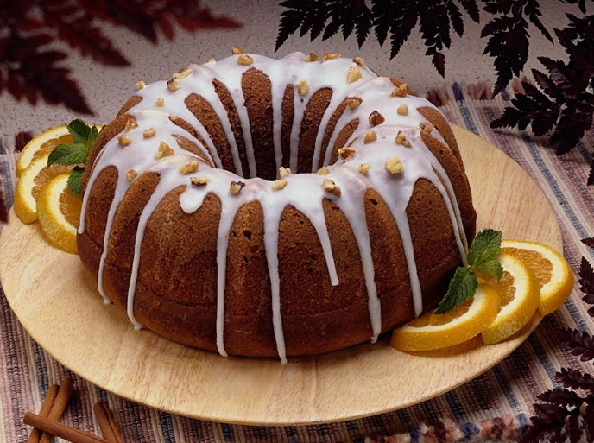
Саварен
Французький десерт, випічка з дріжджового тіста кільцеподібної форми. Фактично є різновидом ромової баби. Створено на початку XIX століття французькими кондитерами - братами Жюльєн.

Slide 24
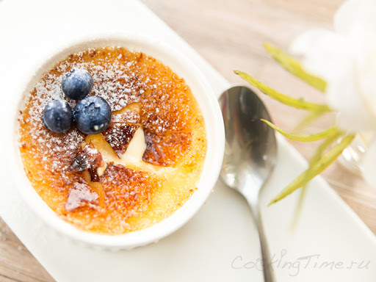
КРЕМ-БРЮЛЕ ( Crème brûlée)
Готують цей десерт з жовтків, вершків і цукру, змішуючи з молоком, а після запікають, в результаті чого на поверхні утворюється апетитна і хрустка карамельна скоринка. Подавати його потрібно було в охолодженому вигляді.

Slide 25
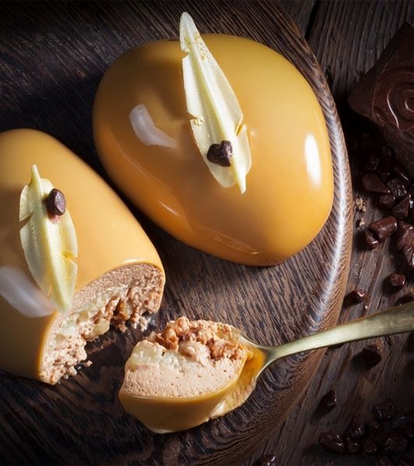
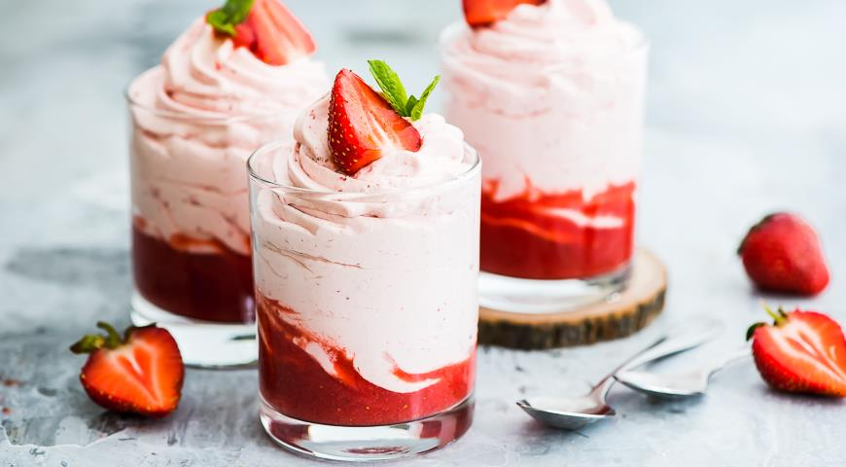
Баваруа
Баваруа (або баварський крем) -це різновид десертів, класичною основою яких є англійська крем, вершки і желатін.В сучасної кулінарії існує маса баваруа, що мають сирну, йогуртовую або фруктову основу.Главное якість цих десертів, об'еденённих наявністю густих вершків та желатину, неймовірна нежность.Предлагаю вам класичний варіант цього десерту.

Slide 26
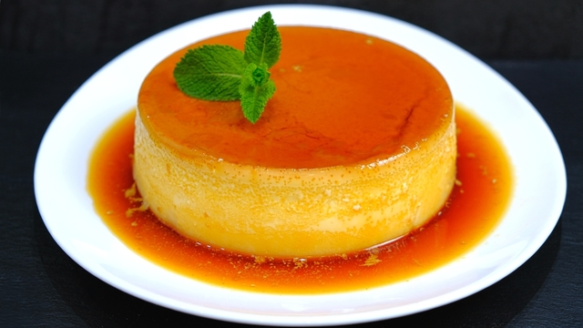
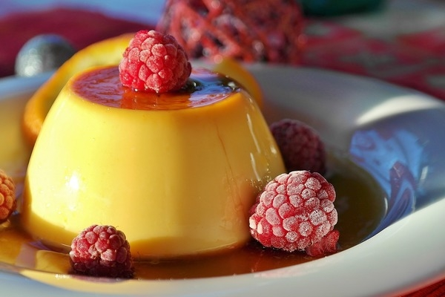
Флан
Кондитерський виріб, що являє собою відкритий пиріг з основою з пісочного тіста. Флан можна порівняти з португальським паштел-де-ната, англійським заварним тартом або італійським «пастісйотто». Його можна адаптувати згідно з власними смаками, додаючи карамель, кокос або шоколад.
Флан існує від королівських часів. Тоді його робили з цукатами в Шампані.

Slide 27
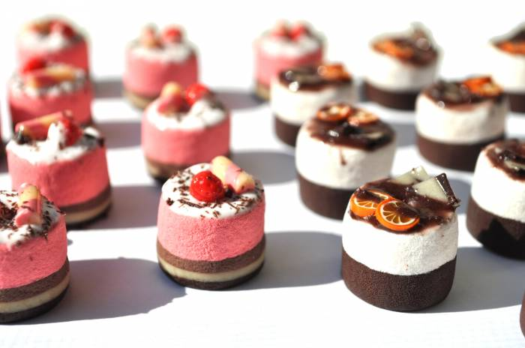
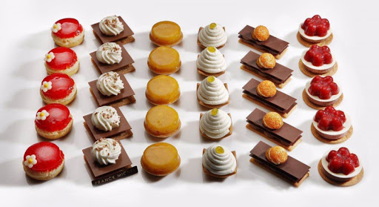
Птифур
Птифур - невелике здобне печиво з підвищеним вмістом цукру, жиру і яєць. Як правило, продається набором з різних сортів виробів. Найчастіше Птифур готують з бісквітного і пісочного тіста, наповнюючи різними начинками і прикрашаючи кремом або глазур'ю.

Slide 28
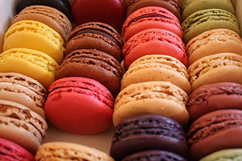
МАКАРО́Н
Макаро́н— французький кондитерський виріб з яєчних білків, цукрової пудри, цукрового сиропу, меленого мигдалю і харчових барвників. Зазвичай робиться у формі двох половинок печива, між якими кладуть крем або варення. Назва походить від слова ammaccare— «розбити, розчавити».
Готовий виріб має бути з хрусткою та гладкою поверхнею, м'який та вологий усередині, танути в роті. Кришечки зазвичай мають однаковий смак, а ось смак усього тістечка залежить від начинки. Існує багато різноманітних смаків. Це можуть бути шоколадні, горіхові, фруктові смаки, а іноді навіть сирні, грибні або пряні.

